Slide 1

义务教育课程标准实验教科书
孔子拜师

Slide 2

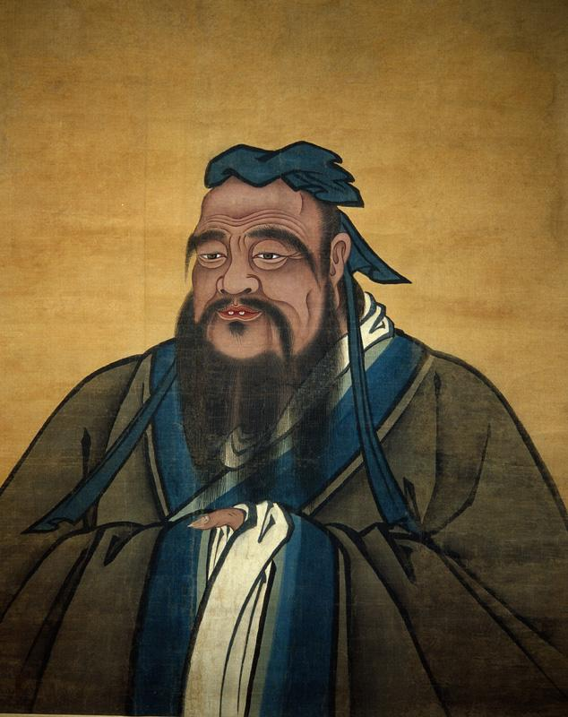
孔子

Slide 3

你知道吗？
孔子，名丘，字仲尼，生活在两千多年前的春秋时代。他是我国伟大的思想家和教育家。据说他有三千弟子，其中七十二人名气很大。他的弟子把他的言行记录下来，编成《论语》，这本书对后世产生了深远的影响。

Slide 4
兼 仆 纳
    丘 毫 授
    佩

Slide 5

你读准了吗?
相距 学问 纳闷 迎候
等候 止境 长进 请教
保留 传授 敬重 品行
远近闻名 风尘仆仆 风餐露宿
日夜兼程 毫无保留

Slide 6
词语解释
远近闻名：在很大范围内都很有名气。
风餐露宿：形容旅途或野外生活的艰辛。
日夜兼程：不论白天、黑夜都在赶路。
风尘仆仆：比喻旅途劳累。
毫无保留：丝毫没有留存。

Slide 7
辨析近义词
这位老人大概就是我要拜访的老师吧!
学生孔丘，特地来拜见老师。
听说你要来，我就在这儿迎候。
多谢老师的等候。

Slide 8


人们佩服孔子和老子的学问，也敬重他们的品行。
人们敬重孔子和老子的什么品行？我们快到课文里找一找吧！

Slide 9








谈孔子

Slide 10


孔子年轻的时候,就已经是远近闻名的老师了。他总觉得自己的知识还不够渊博，三十岁的时候，他离开家乡曲阜，去洛阳拜大思想家老子为师。

Slide 11
曲阜和洛阳相距上千里，孔子风餐露宿，日夜兼程，几个月后，终于走到了洛阳。

Slide 12

孔子想：这位老人大概就是我要拜访的老师吧！于是上前行礼,问道:“老人家,您就是老聃先生吧?”

Slide 13
孔子连忙说：“学生孔丘，特地来拜见老师，请收下我这个学生。”

Slide 14
孔子听了再次行礼，
说：“多谢老师等候。学习是没有止境的。你的学问渊博，跟您学习，一定会大有长进的。”

Slide 15

从此，孔子每天不离老师左右，随时请教。

Slide 16

面对这样的孔子，你有什么话
想对他说呢？
我想对孔子说；“孔子您真是个谦虚、
好学、不怕吃苦、又有礼貌的人，
我要向你学习！”

Slide 17


谈老子

Slide 18

“你就是仲尼啊，听说你要来，我就在这儿迎候。研究学问你不比我差，为什么还要拜我为师呢？”

Slide 19
老子也把自己的学问毫无保留地传授给了他。

Slide 20

从这里可以看出老子
是怎样一个人？
诲人不倦、爱护晚辈、谦虚

Slide 21


孔子名言
温故而知新。
三人行，必有我师焉。
学而时习之，不亦说乎？
知之为知之，不知为不知，是知也。

Slide 22

课后作业：
根据这节课的学习和课外收集的资料，谈谈自己对孔子或老子的印象。下节课，召开“我心中的孔子”、“我心中的老子”读书汇报会。

